Slide 1
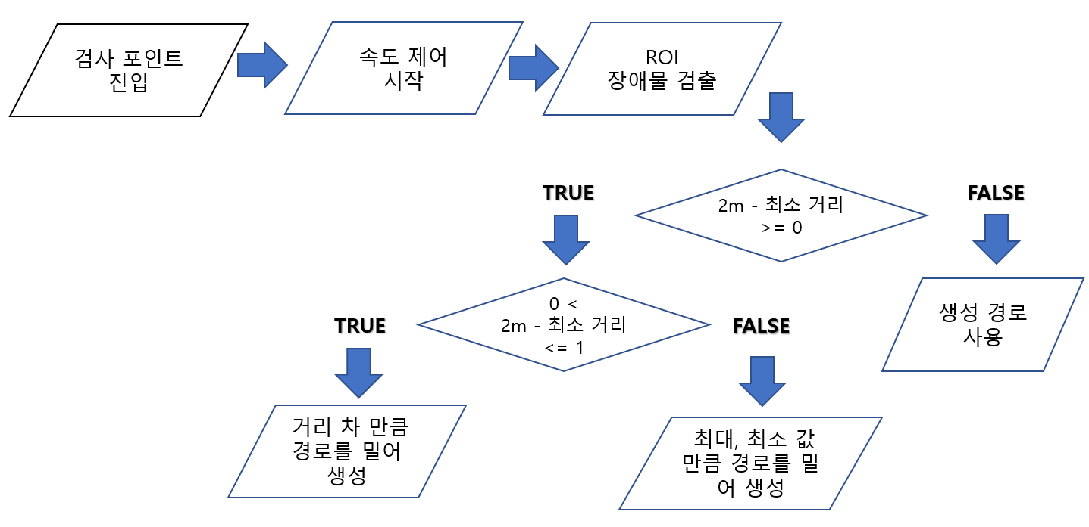
5. 무인자율주행시스템 아키텍처 및 알고리즘 (판단)
사고차량 통과 순서도-1
<차량 진입 순서도>

Slide 2
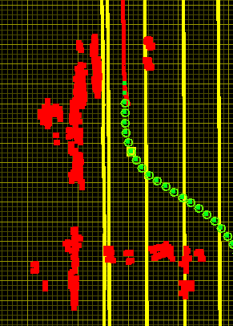
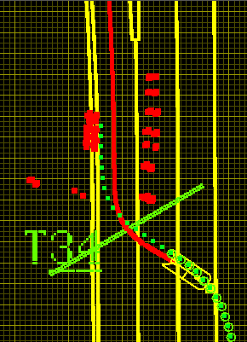
5. 무인자율주행시스템 아키텍처 및 알고리즘 (판단)
차량 진입이 늦어지면 후미의 차량과 생성된 경로가 충돌하는 문제 발생
→진입점을 이동하여 해결
<경로를 밀지 않는 경우>
<경로를 밀어 생성>

Slide 3
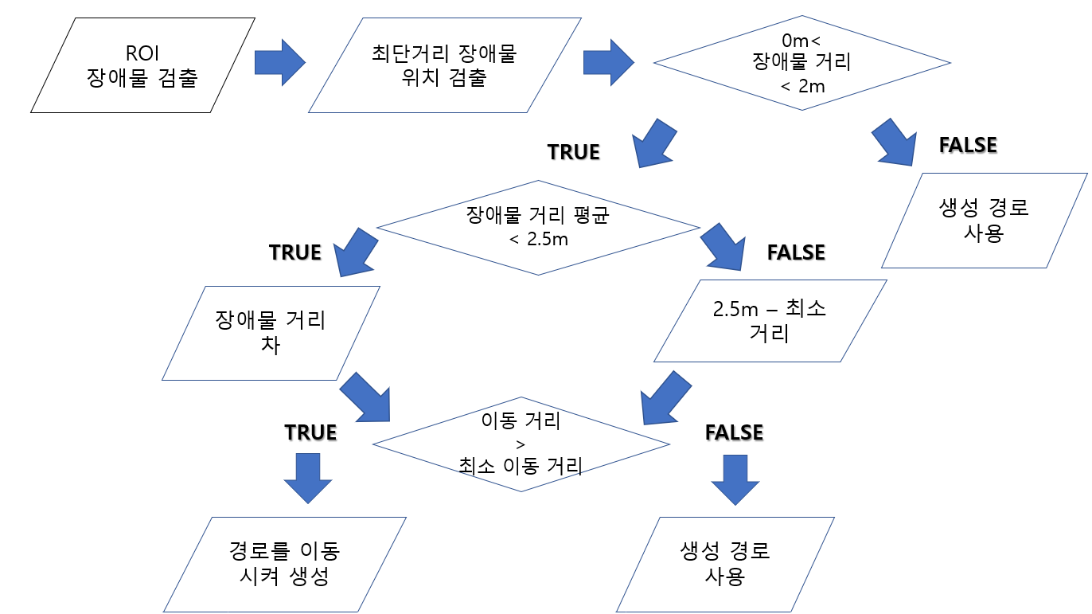
5. 무인자율주행시스템 아키텍처 및 알고리즘 (판단)
사고차량 통과 순서도-2
<차량 진출 순서도>

Slide 4

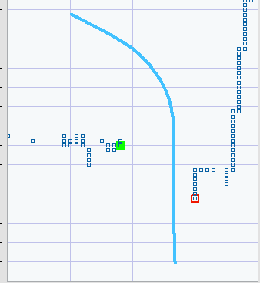
5. 무인자율주행시스템 아키텍처 및 알고리즘 (판단)
양 옆의 장애물을 찾는 이유는 장애물의 거리를 통해 경로를 판단하기 위해
<최단 거리 장애물 검출>

Slide 5
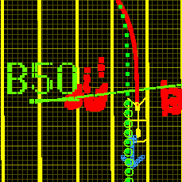
5. 무인자율주행시스템 아키텍처 및 알고리즘 (판단)
설정한 최소 이동 거리보다 경로 이동거리가 더 커서 이동한 결과이다
→ 최소 이동거리를 둔 이유는 경로의 빈번한 이동을 막기 위함이다
<경로 재생성>

Slide 6
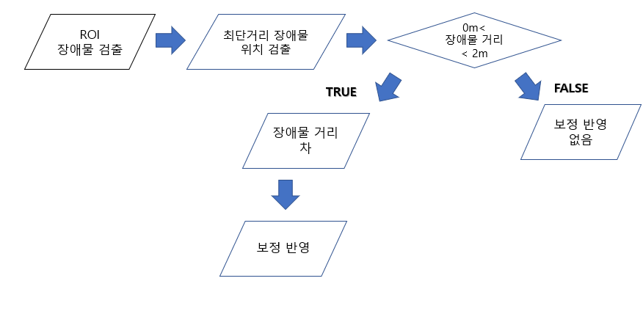
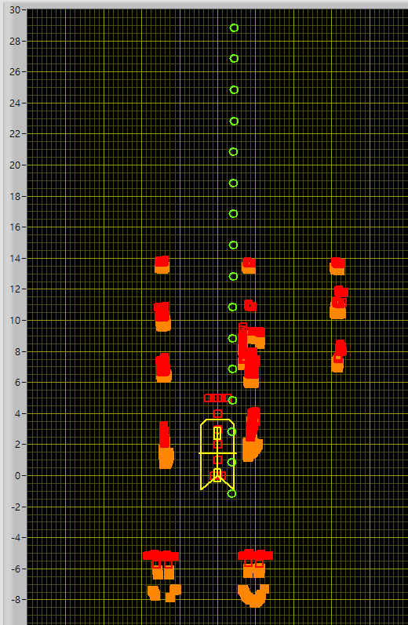
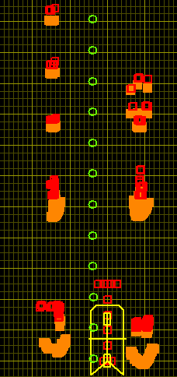
5. 무인자율주행시스템 아키텍처 및 알고리즘 (판단)
하이패스 통과 순서도
<보정 반영 하지 않을 경우>
<보정 반영을 한 경우>

